Slide 1







Slide 2


Slide 3

Những địa danh nào dưới đây ở thành phố Huế:
Sông Hồng
Lăng Tự Đức
Sông Hương
Cửa Ngọ Môn
Chợ Đồng Xuân
Chợ Đông Ba
Chùa Thiên Mụ
Chùa Bút Pháp

Slide 4


Slide 5
Hoạt động 2:
KỂ CHUYỆN LỊCH SỬ CỐ ĐÔ

Slide 6





1. Đọc thông tin, hãy cho biết Kinh thành Huế được xây dựng vào triều đại nào?
Kinh thành Huế được xây dựng từ triều Nguyễn, nơi đây gắn liền với nhiều sự kiện lịch sử của dân tộc.

Slide 7
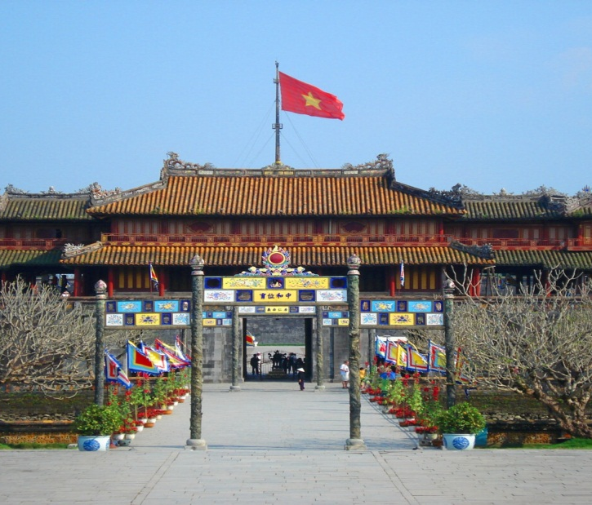
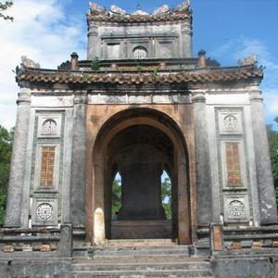
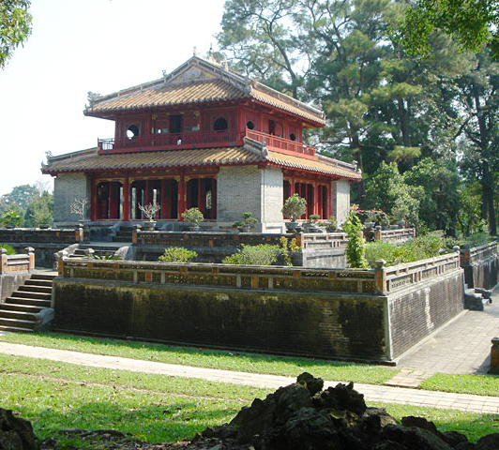
2. Hãy kể một câu chuyện lịch sử có liên quan đến
Cố đô Huế mà em yêu thích.
Notes:
GV: Thời kỳ đó Huế được chọn là kinh thành của nước ta cho nên bây giờ mới gọi là cố đô Huế, các triều vua nhà Nguyễn đã cho xây dựng rất nhiều công trình kiến trúc cổ có giá trị. Điều đó thể hiện công sức và tài năng của người dân lao động. Vì vậy năm 1993, cố đô Huế với các công trình kiến trúc cổ cung đình, thành quách, đền miếu, lăng tẩm,… đã được công nhận là di sản văn hóa thế giới.

Slide 8
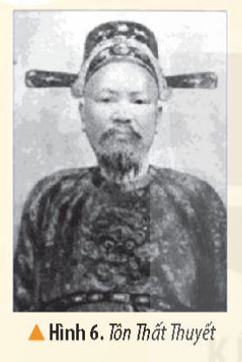
CUỘC PHẢN CÔNG KINH THÀNH HUẾ
Tại kinh thành Huế, Tôn Thất Thuyết - vị quan đại thần của Triều Nguyễn đã gấp rút chuẩn bị lực lượng chống Pháp. Khi biết tin, tướng Pháp và cho mời Tôn Thất Thuyết đến họp để bắt, nhưng ông cáo bệnh không đến và quyết định nổ súng để giành thế chủ động. Đêm mồng 4 rạng sáng mồng 5 - 7 - 1885, dưới sự lãnh đạo của Tôn Thất Thuyết, quân ta bất ngờ tấn công đồn Mang Cá và toà Khâm sứ Pháp. Bị đánh bất ngờ, quân Pháp vô cùng bối rối và cố thủ đến gần sáng thì đánh trả lại, khiến quân triều đình tổn thất lớn. Trước tình hình đó, Tôn Thất Thuyết đã đưa vua Hàm Nghi lên vùng núi Quảng Trị để tiếp tục kháng chiến. Cuộc phản công ở kinh thành Huế khẳng định tinh thần chiến đấu, khát vọng giành lại độc lập, tự do của nhân dân ta.

Slide 9

Cuộc phản công ở kinh thành Huế diễn ra vào thời gian nào?
THẢO LUẬN
NHÓM
Ai là người khởi xưởng?
Cuộc phản công diễn ra như thế nào?
Nêu ý nghĩa của cuộc phản công?

Slide 10
Cuộc phản công ở kinh thành Huế diễn ra vào thời gian nào?
Đêm mồng 4 rạng sáng mồng 5 - 7 – 1885.

Slide 11
Ai là người khởi xưởng?
Tôn Thất Thuyết

Slide 12
Cuộc phản công diễn ra như thế nào?
Quân ta bất ngờ tấn công đồn Mang Cá và toà Khâm sứ Pháp. Bị đánh bất ngờ, quân Pháp vô cùng bối rối và cố thủ đến gần sáng thì đánh trả lại, khiến quân triều đình tổn thất lớn.

Slide 13
Nêu ý nghĩa của cuộc phản công?
Cuộc phản công ở kinh thành Huế tuy không giành chiến thắng nhưng khẳng định tinh thần chiến đấu, khát vọng giành lại độc lập, tự do của nhân dân ta.

Slide 14


Slide 15
CÁCH MẠNG THÁNG TÁM NĂM 1945 Ở HUẾ
Hoà trong không khí Cách mạng tháng Tám của cả nước, tại Huế, ngày 23-8-1945, nhân dân đã giành được chính quyền. Chiều 30 – 8 – 1945, trước cổng Ngọ Môn, hàng vạn người dân xứ Huế chứng kiến ấy phút lịch sử: Vua Bảo Đại đọc chiếu thoái vị và trao lại ấn kiếm cho chính quyền cách mạng. Trên kì đài, cờ đỏ sao vàng tung bay giữa những tiếng hô vang “Việt Nam Dân chủ Cộng hoà muôn năm!"Sự kiện này đánh dấu thắng lợi trọn vẹn của Cách mạng Tháng Tám trên đất Cố đô Huế.

Slide 16
Cách mạng tháng Tám ở Huế diễn ra vào thời gian nào?
Ngày 23-8-1945, nhân dân đã giành được chính quyền.

Slide 17
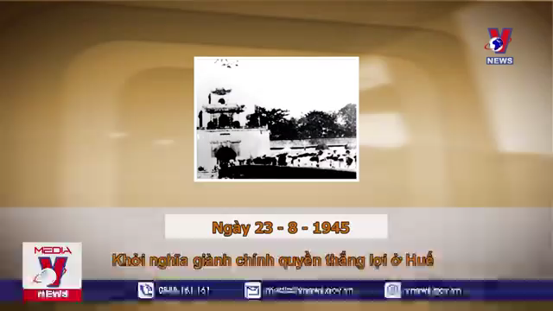

Slide 18
Hoạt động 3:
Bảo tồn và giữ gìn
giá trị Cố đô Huế

Slide 19
Đọc thông tin và quan sát hình 7,
em hãy cho biết cần làm gì để bảo tồn và giữ gìn giá trị của Cố đô Huế ?
Để giữ gìn và phát huy giá trị của Cố đô Huế, nhiều hoạt động tu bổ, phục dựng các di tích, cũng như tuyên truyền về những giá trị văn hóa tốt đẹp được tiến hành thường xuyên.

Slide 20
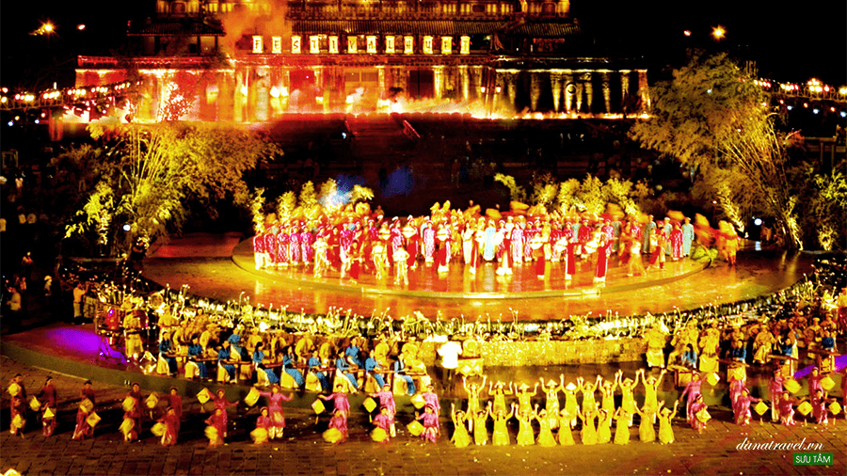
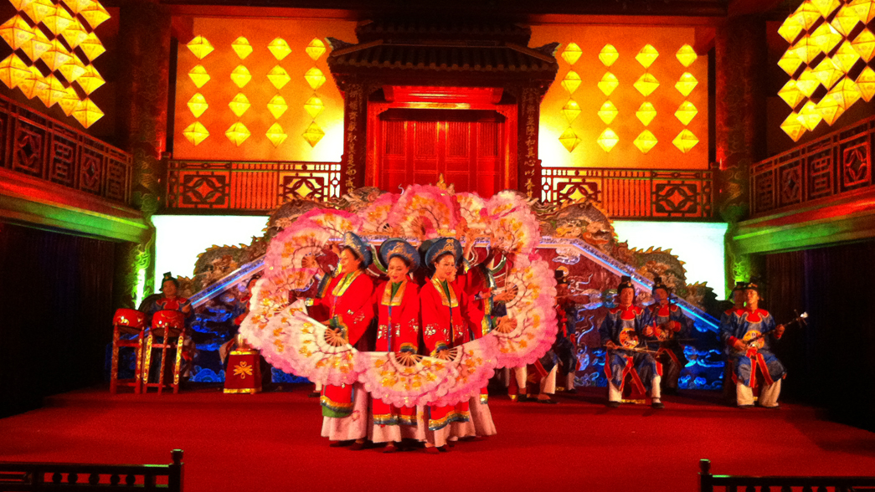
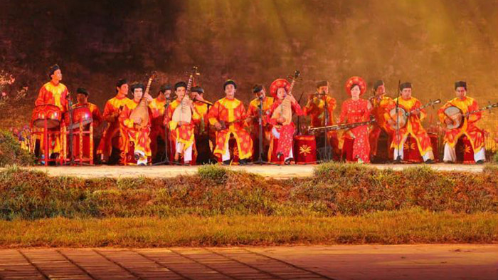
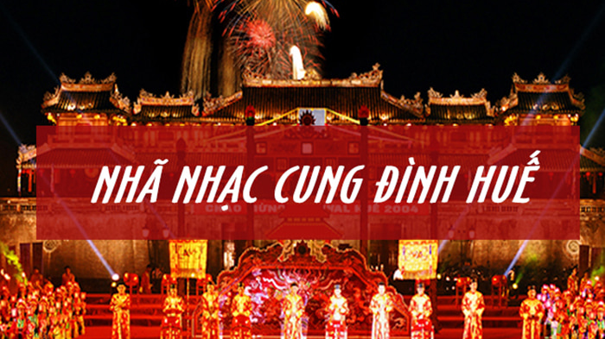
Festival Huế

Slide 21
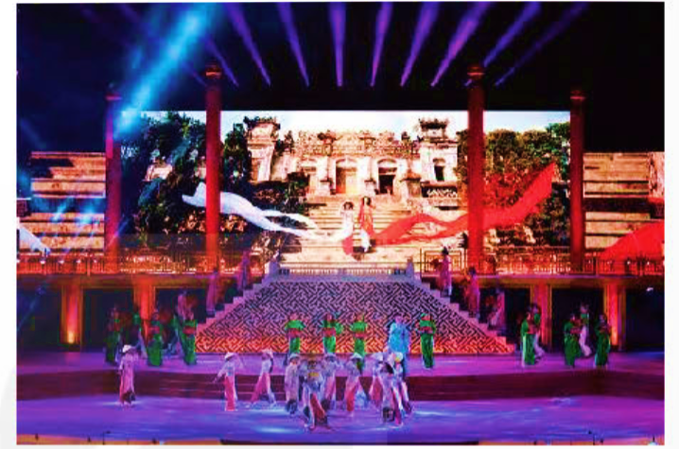
Lễ khai mạc Phe-xti-van Huế năm 2018: Phe-xti-van Huế được tổ chức 2 năm một lần vào các năm chẵn nhằm tái hiện những giá trị truyền thống của vùng đất Cố đô. Đây là lễ hội lớn gồm những chương trình nghệ thuật đặc sắc, mang dấu ấn của những vùng văn hoá tiêu biểu của Việt Nam và nhiều quốc gia trên thế giới, đồng thời cũng là đẹp để giới thiệu với công chúng trong nước và bạn bè quốc tế tinh hoa văn hoá nghệ thuật truyền thống và cung đình Huế. Trong lễ hội có nhiều hoạt động như: lễ khai mạc, những màn biểu diễn nghệ thuật đường phố, ngâm thơ, các buổi trưng bày đầy màu sắc, hoà nhạc, chơi trống và xem các bộ phim lịch sử.

Slide 22


Slide 23
1. Vì sao Cố đô Huế là nơi thu hút nhiều khách du lịch?
Cố đô Huế là nơi thu hút nhiều khách du lịch bởi vì:
+ Có rất nhiều địa điểm thăm quan du lịch.
+ Chứa đựng nhiều văn hóa, lịch sử khác nhau.
+ Con người nơi đây thân thiện và đậm đà bản sắc văn hóa dân tộc vùng miền.
+ Có nhiều đồ ăn ngon, hấp dẫn du khách.
+ Giá cả phải chăng.

Slide 24
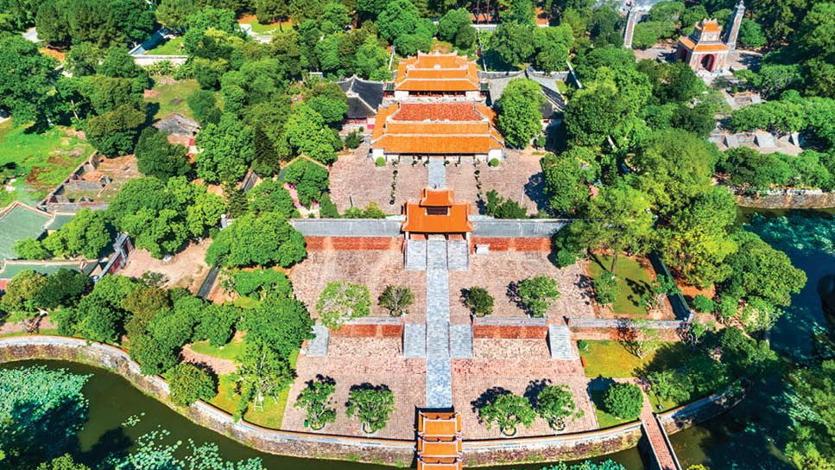
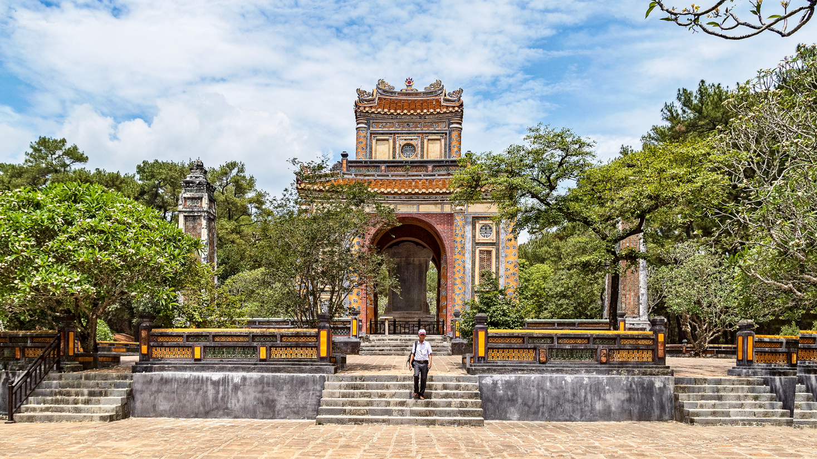
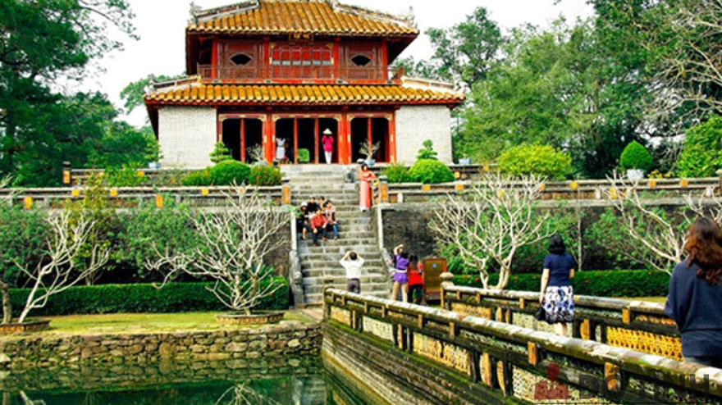
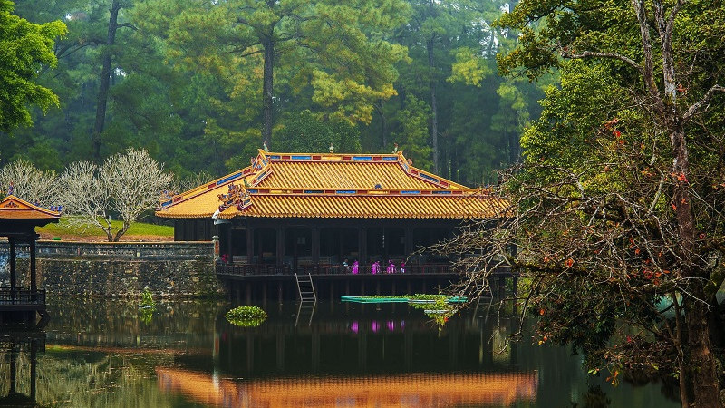
Lăng Tự Đức

Slide 25
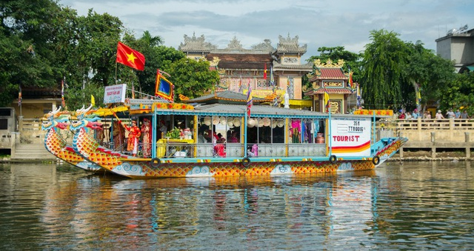
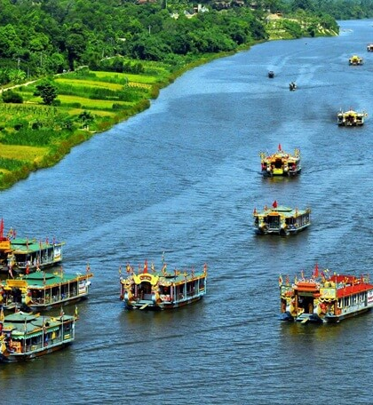
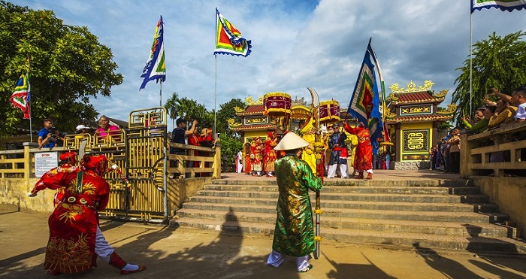
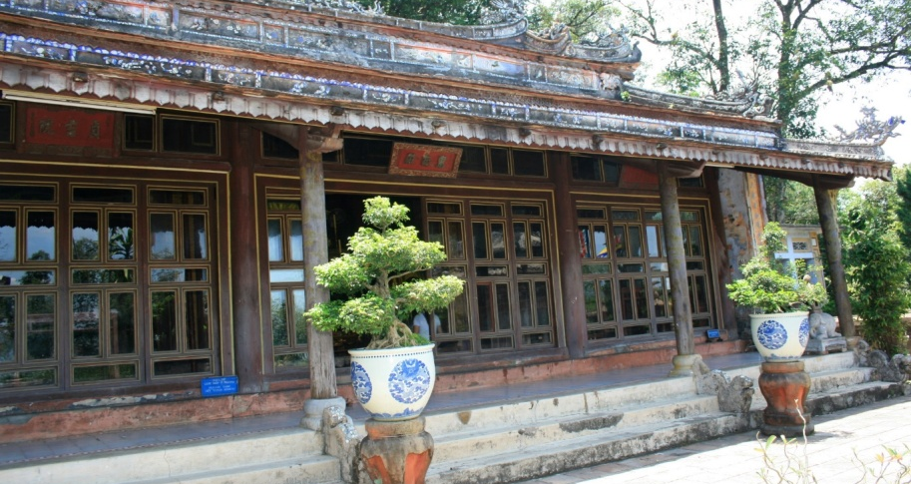

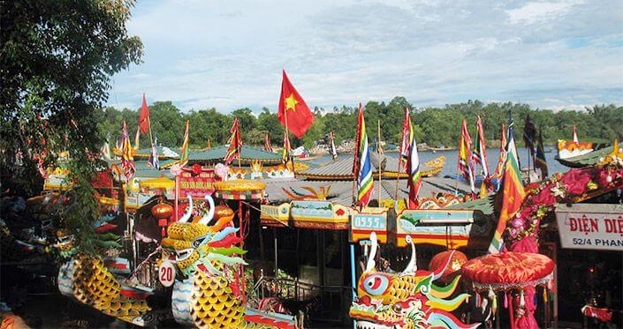
Điện Hòn Chén

Slide 26
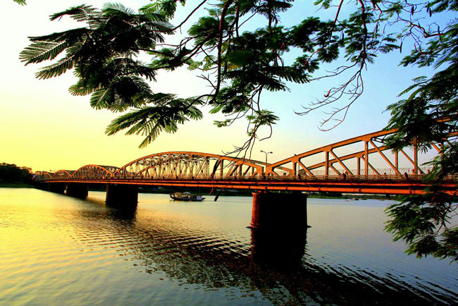
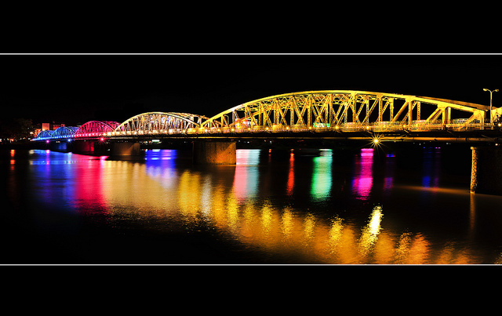
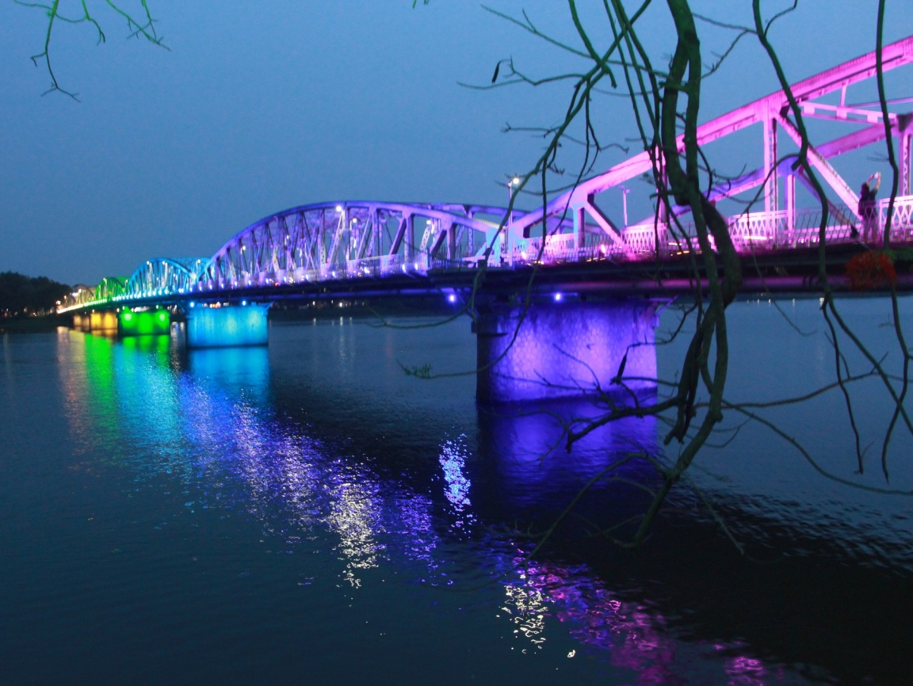
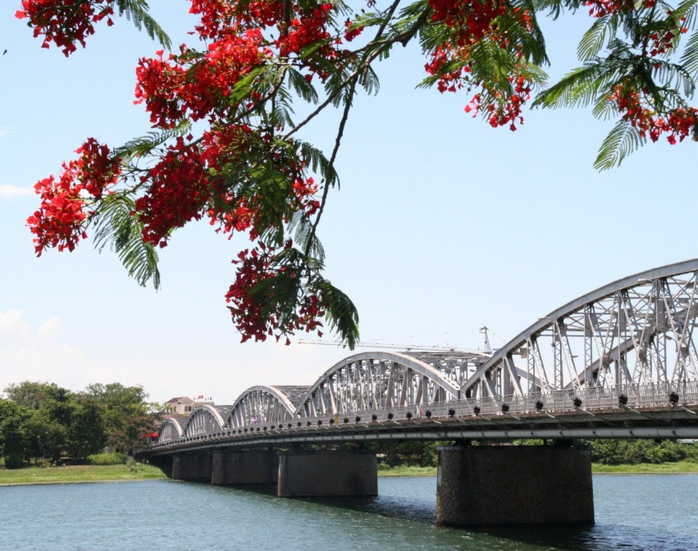
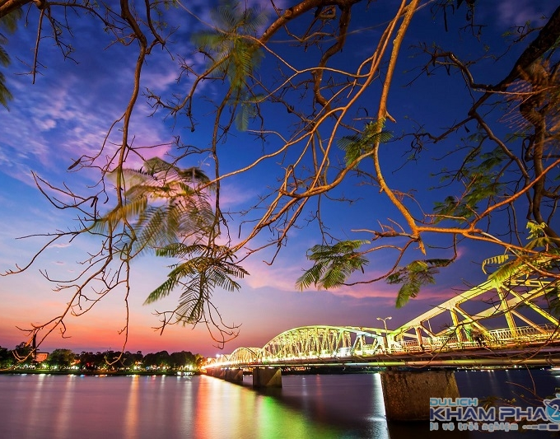
Cầu Trường Tiền

Slide 27
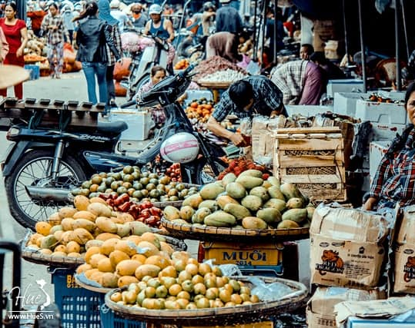
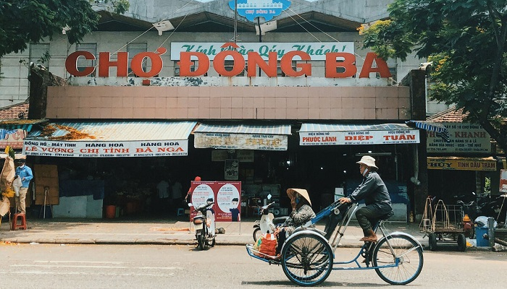
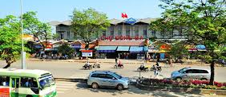
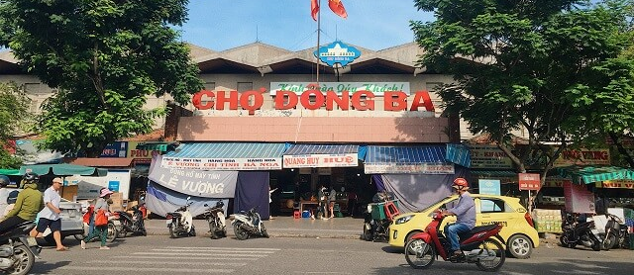
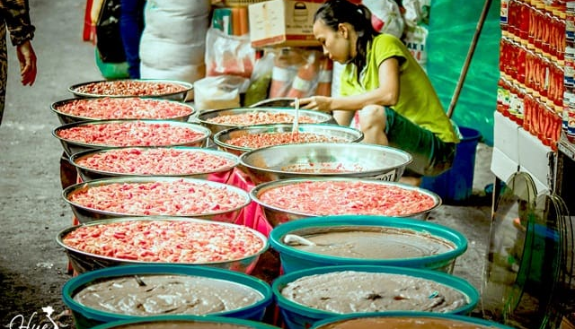
Chợ Đông Ba

Slide 28
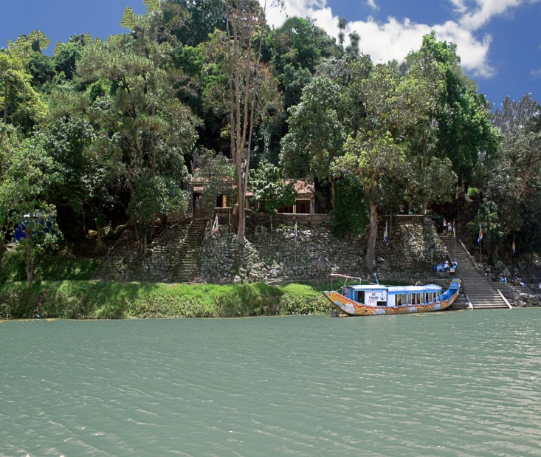
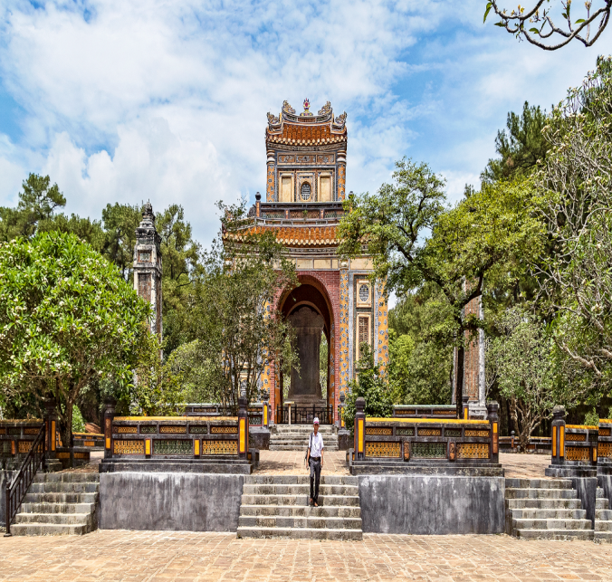
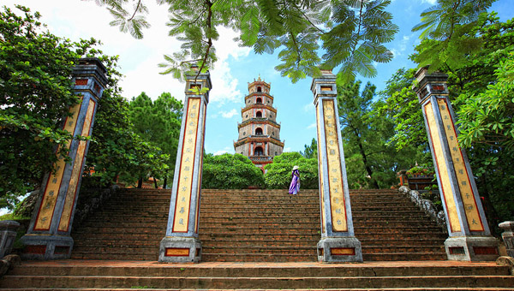
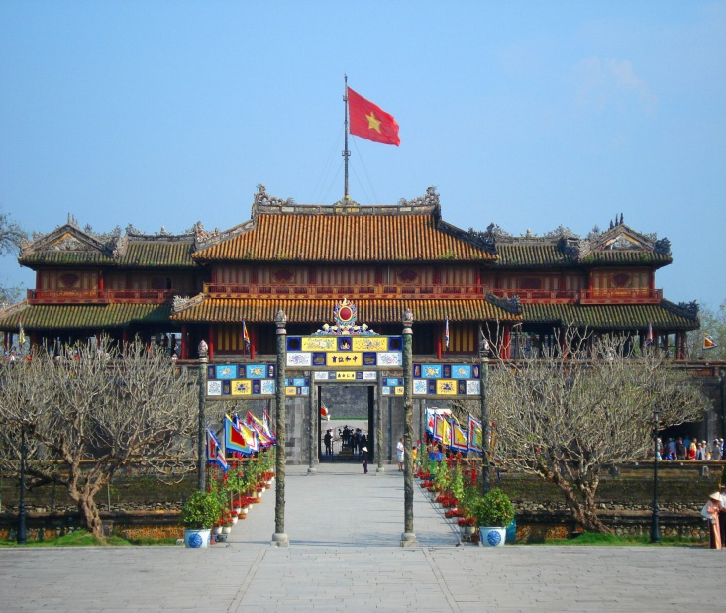

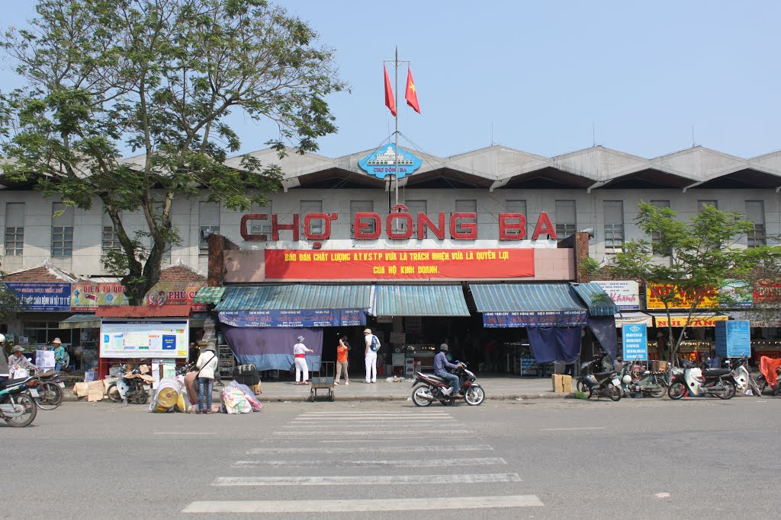
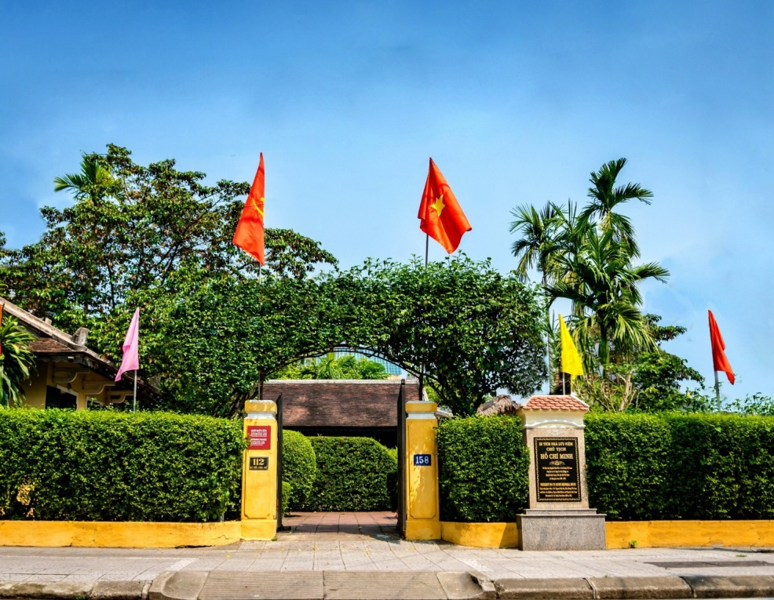
Điện Hòn Chén
Lăng Tự Đức
Chùa Thiên Mụ
Kinh thành Huế
Cầu Trường Tiền
Chợ Đông Ba
Nhà lưu niệm Bác Hồ

Slide 29
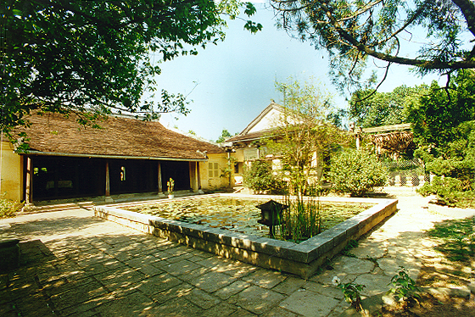
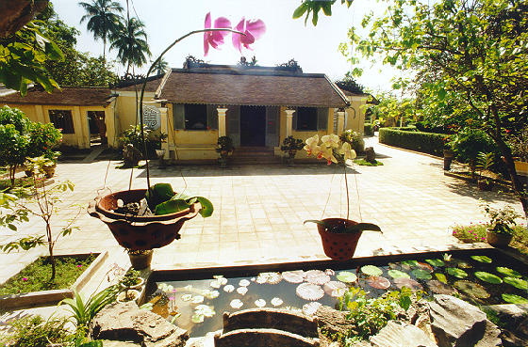
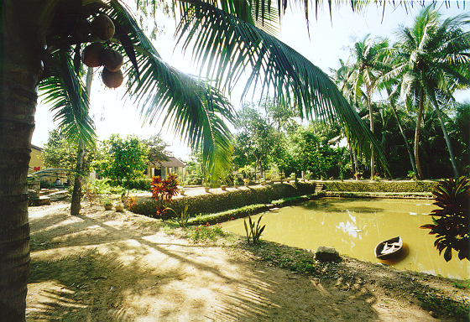
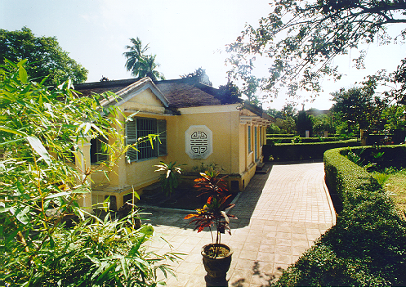
Đi xuôi dòng sông Hương, còn có rất nhiều khu nhà vườn xum xuê.
Nhà vườn ở Huế

Slide 30
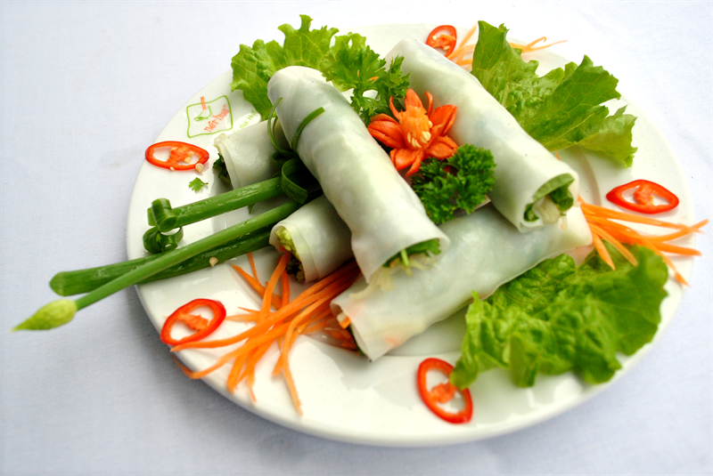
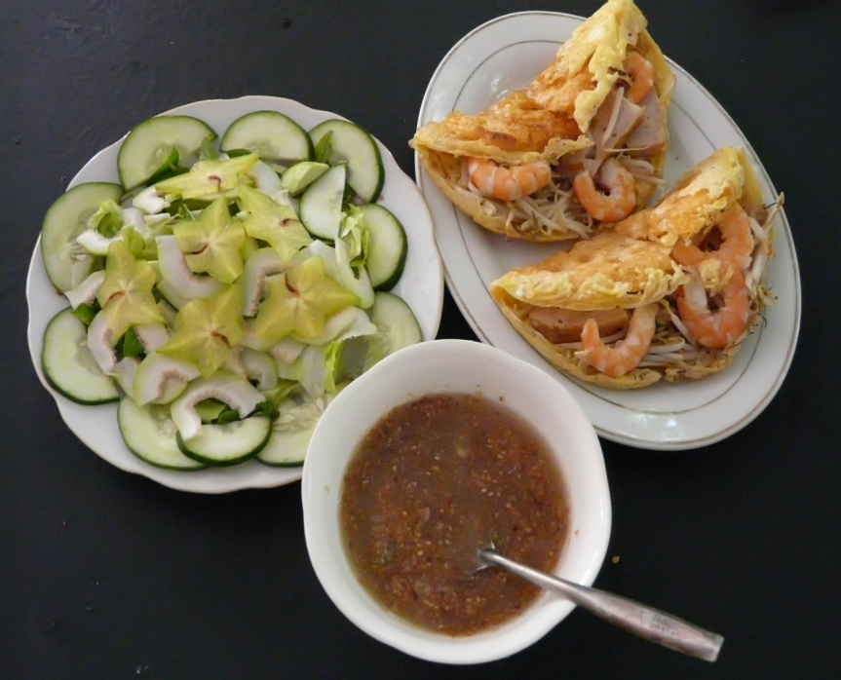
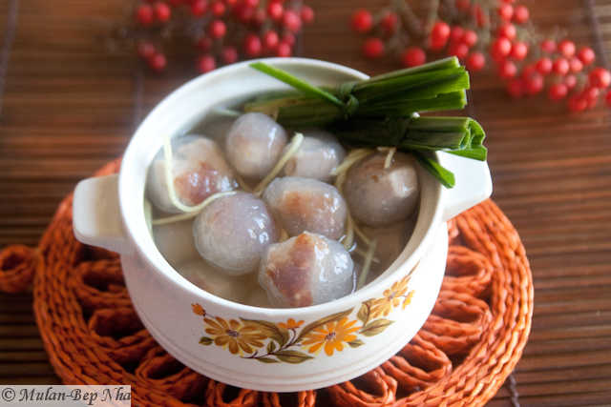
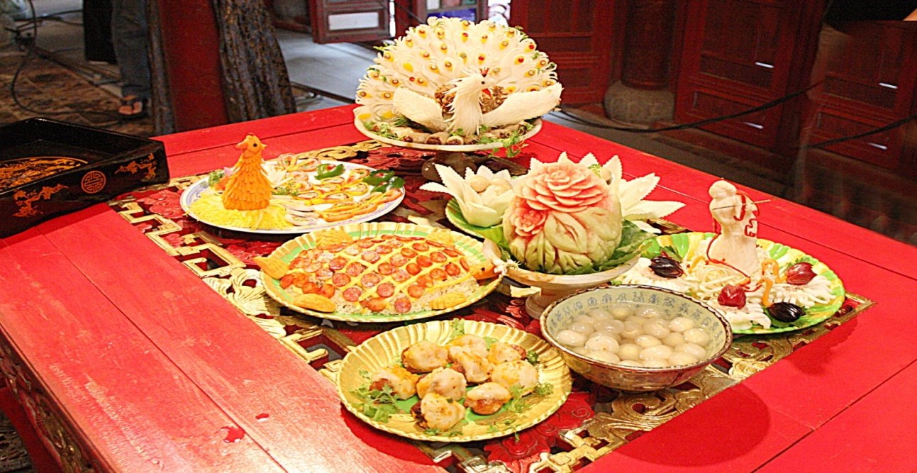
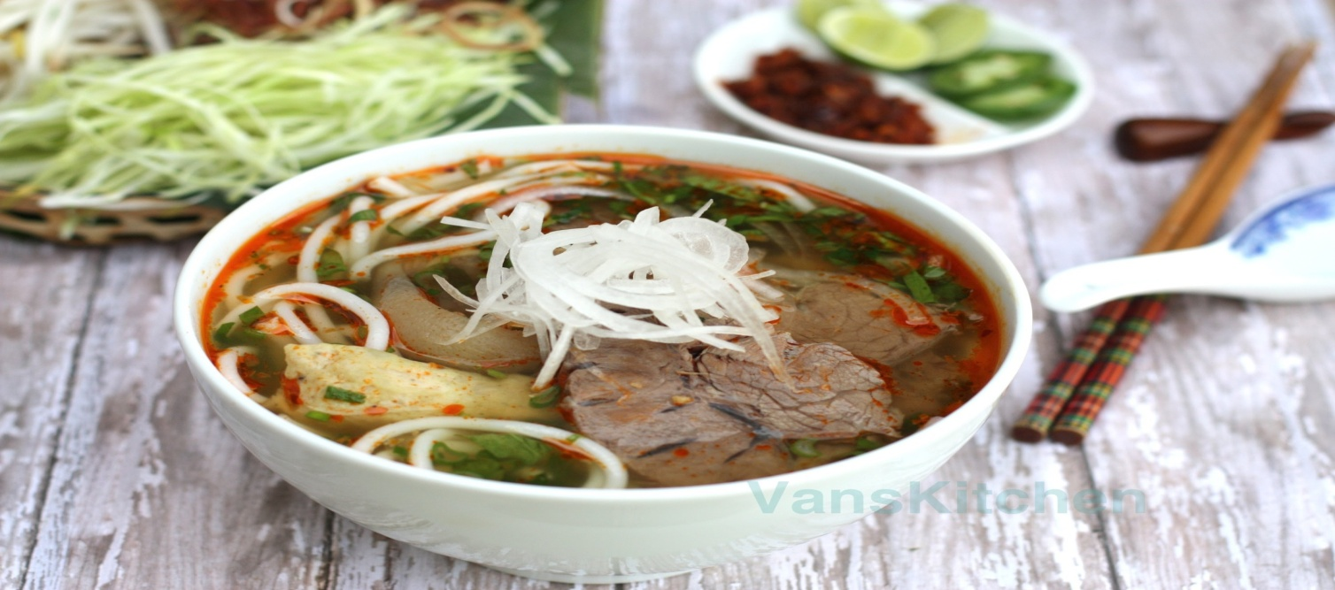
- Huế có nhiều món ăn đặc sản.
Chè heo quay
Bánh ướt thịt nướng
Bánh khoái
Cơm cung đình
Bún bò Huế

Slide 31


2. Những việc nên làm và không nên làm để bảo tồn và phát huy giá trị Cố đô Huế
- Nên làm:
+ Thực hiện nội quy khi tham quan.
+ Tuyên truyền, phát huy vẻ đẹp Cố đô Huế.
+ Có ý thức giữ trật tự nơi đông người.
- Không nên làm:
+ Vứt rác bừa bãi.
+ Không chen lấn, xô đẩy nhau.
+ Nói tục, chửi bậy.
+ Viết vẽ bậy lên các di tích lịch sử.

Slide 32


